Slide 1
«Экзоскелет»
Шаройко Александр
Кушелевский Илья
Кан Георгий Леонидович

Slide 2
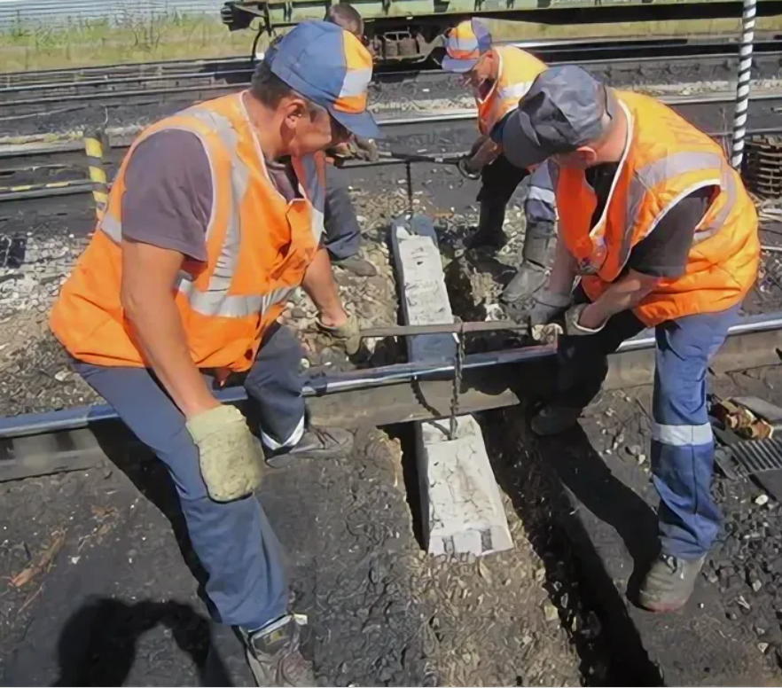
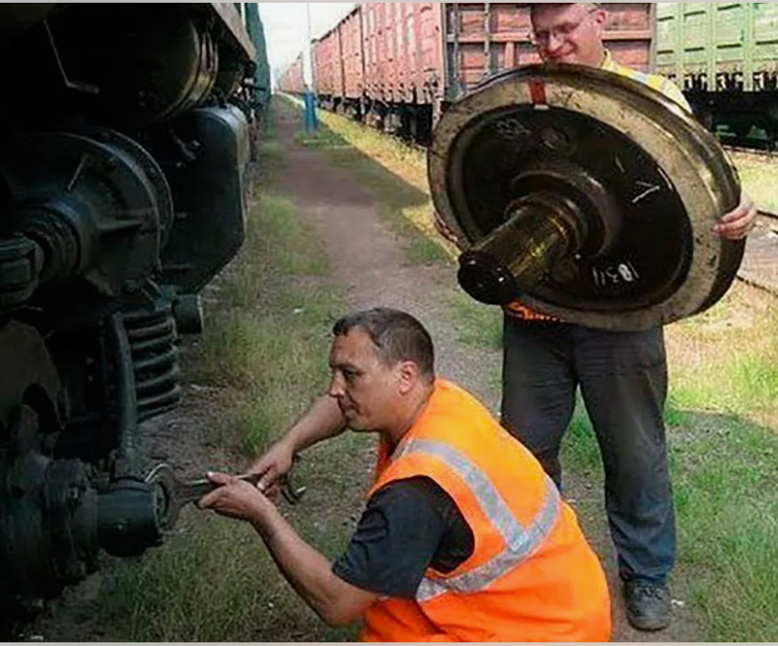
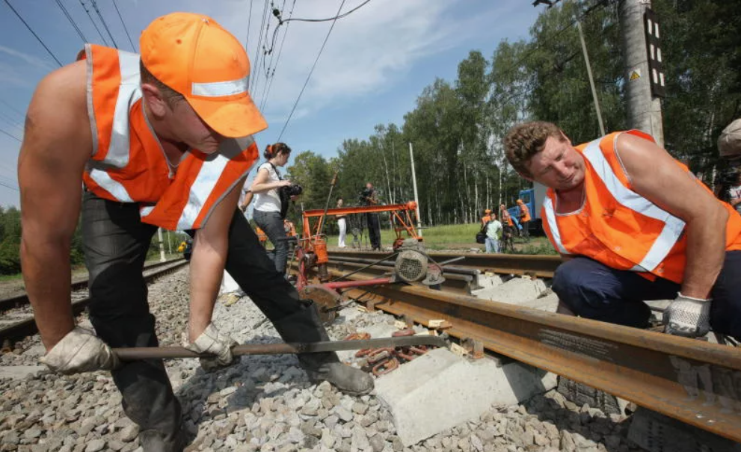
проблема
Получение травм при подъёме и передвижении тяжёлых предметов.
сейчас есть виды работ, которые выполняет человек, но при этом люди подвергаются тяжелым физическим нагрузкам. при поднятии тяжестей люди травмируют себя и свою спину. Например, меняют шпалы или рельсы. При этом использовать тяжелую технику, не всегда возможно, безопасно и оперативно.

Slide 3
Цель
Цель проекта-разработать прибор который увеличит грузоподъёмность человека в несколько раз.
Задачи
Выполнить макет из лего
Спроектировать макет из металла
Изобрести крепление руки к телу человека
Создать систему управления

Slide 4
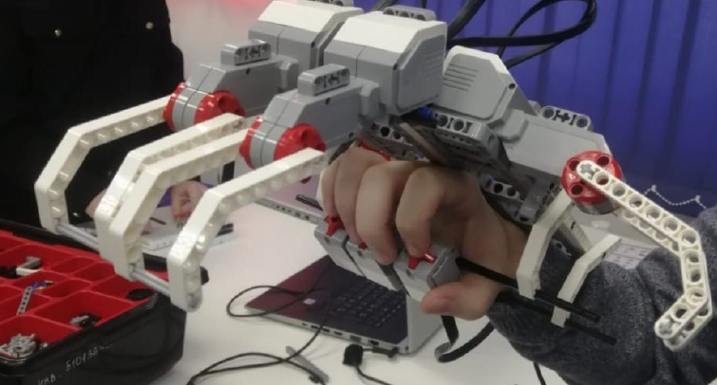
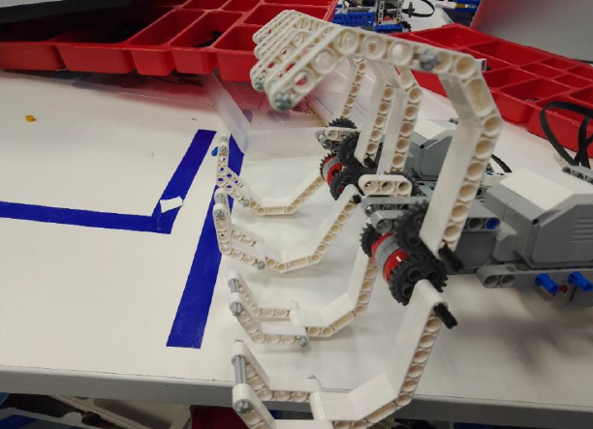
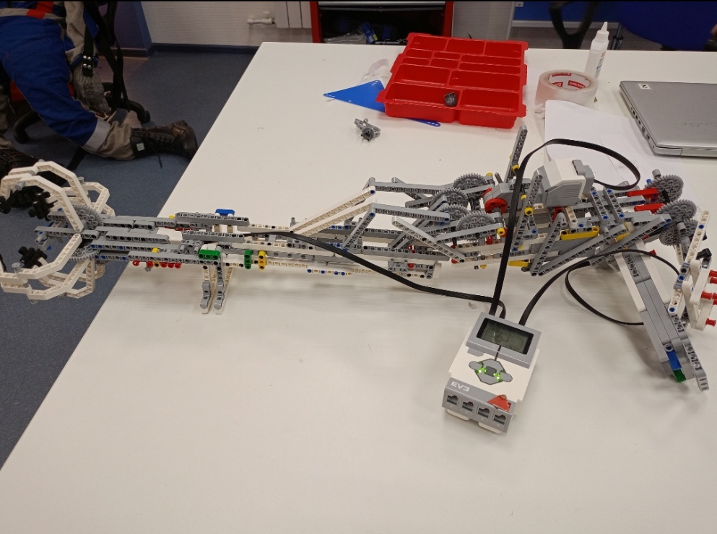
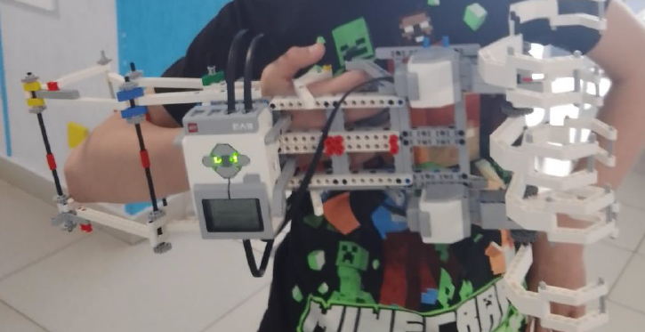
Эволюция проекта

Slide 5
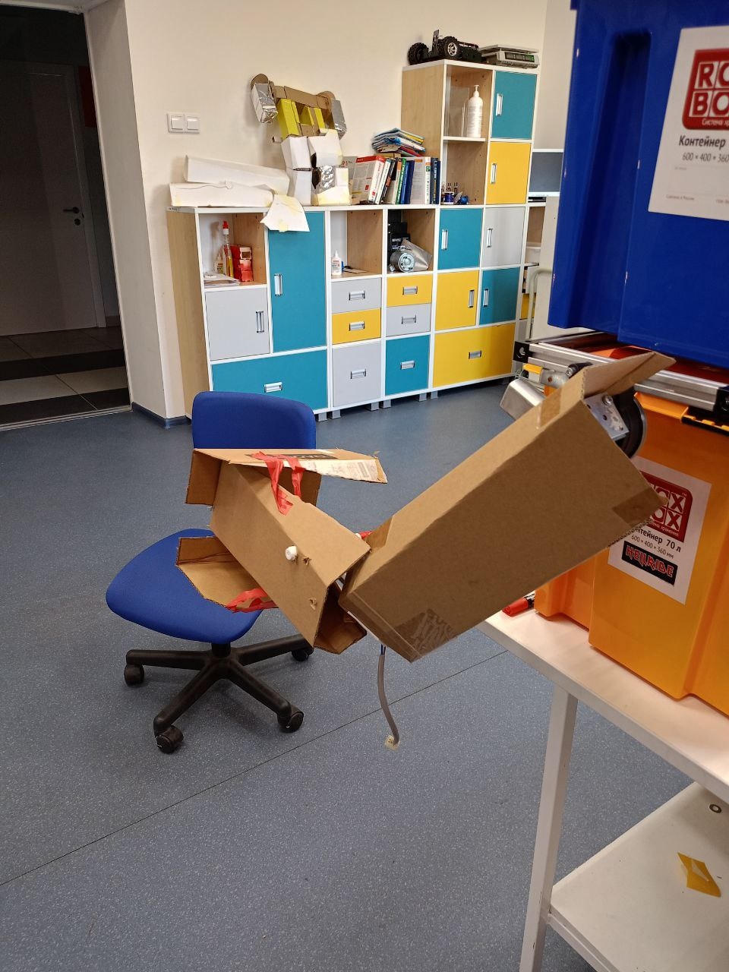
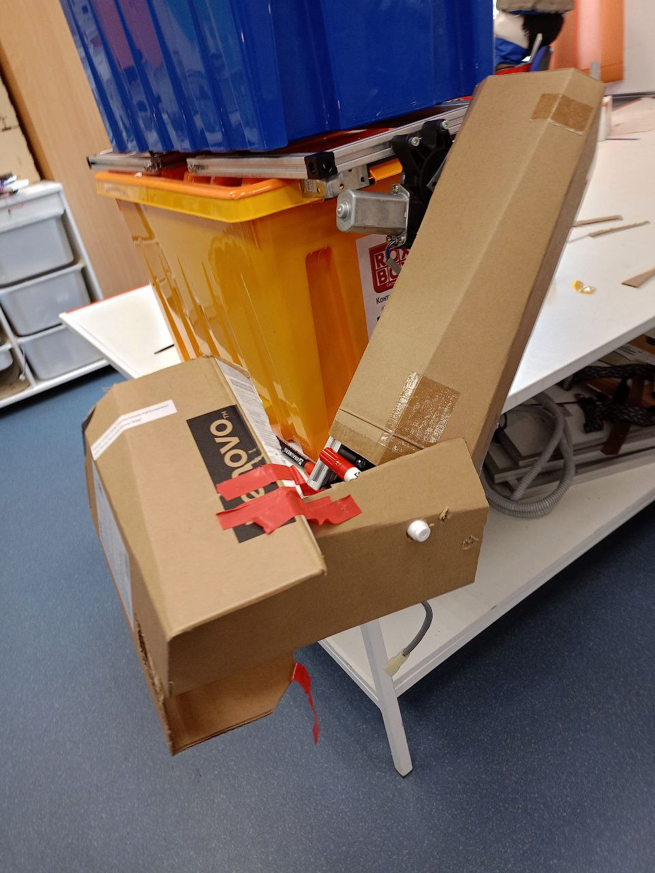
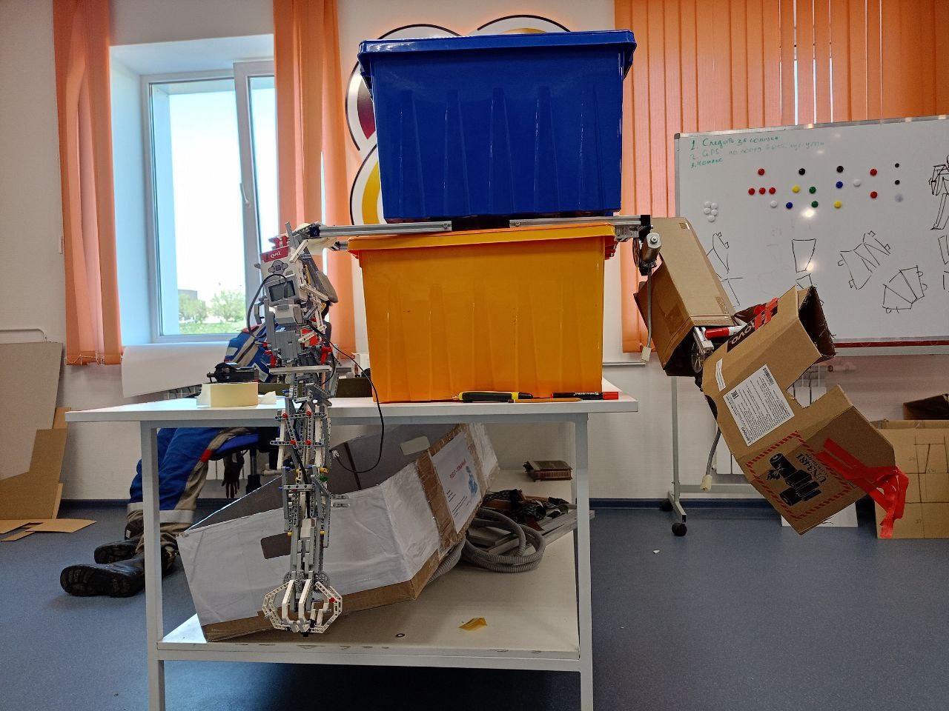

Slide 6
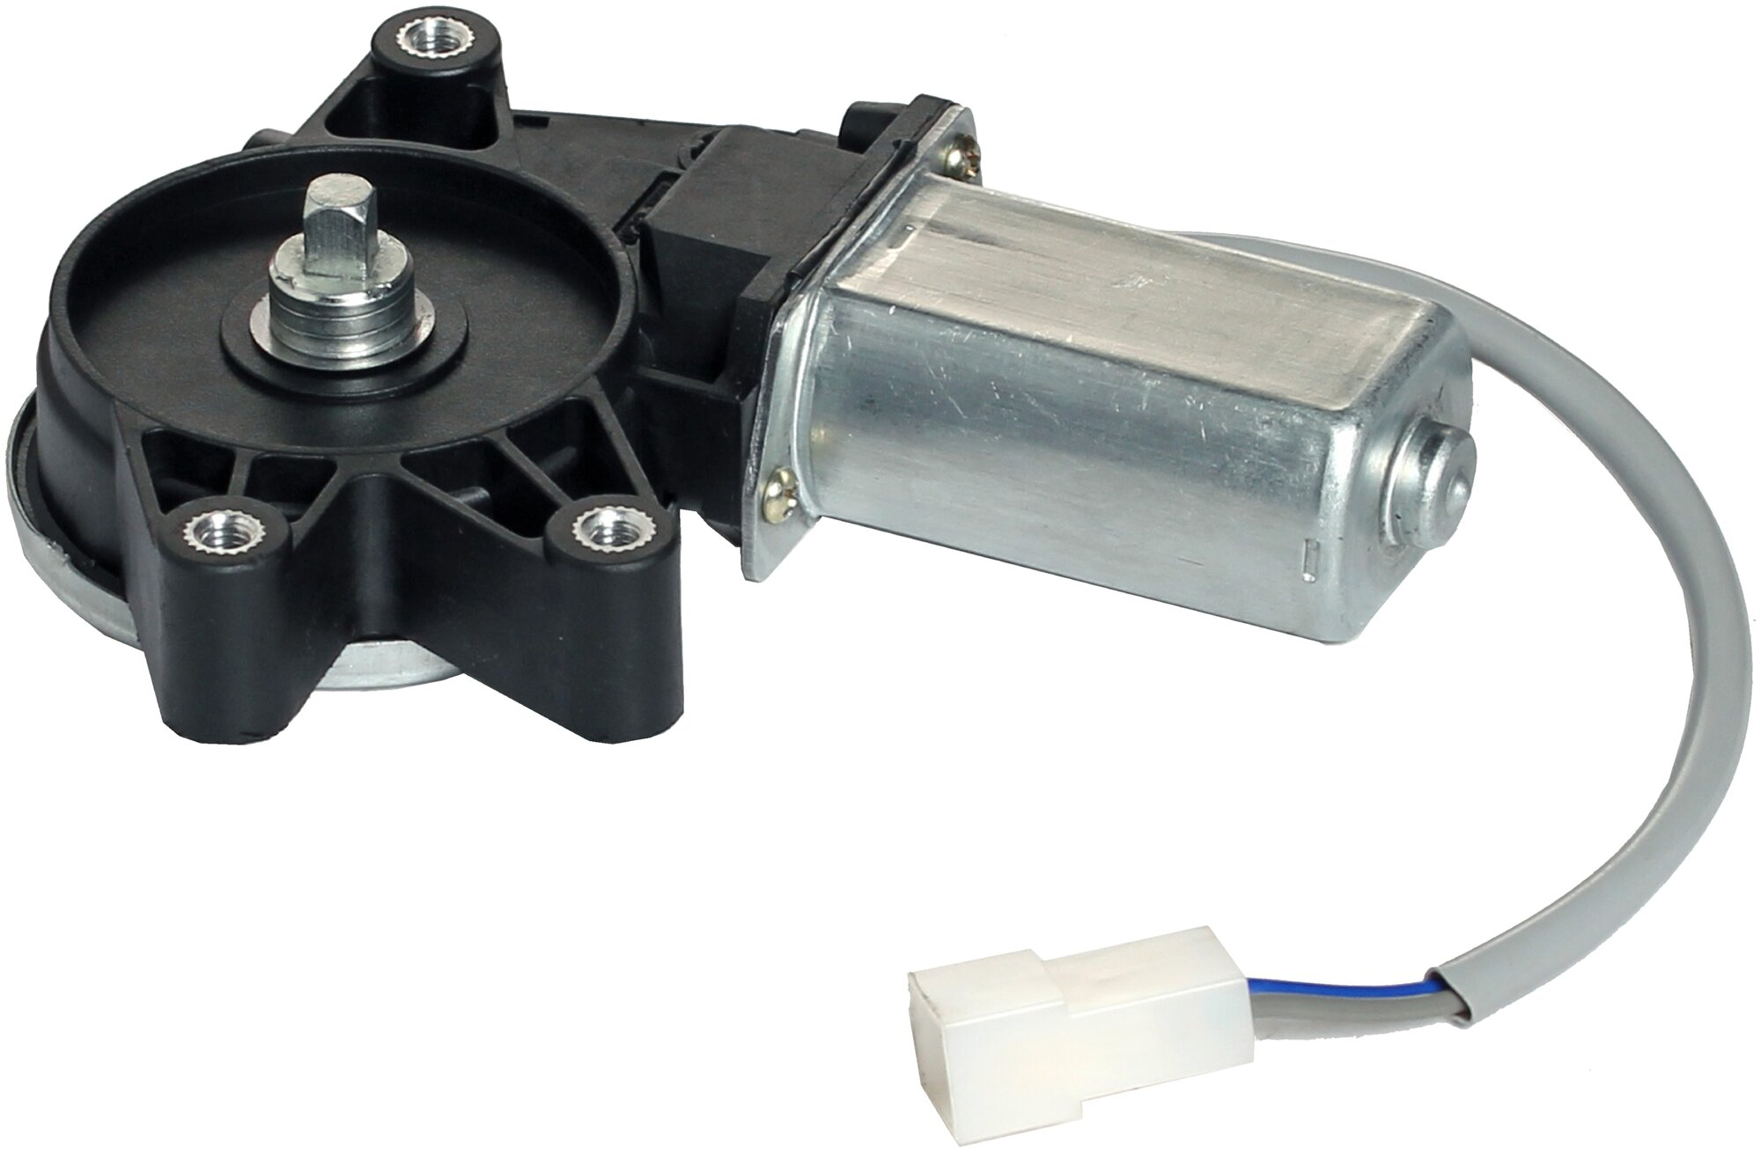
в
В этом месте схема скелета на человеке
Червячная передача мощная, позволяет сохранять положение груза без нагрузки на электродвигатель

Slide 7
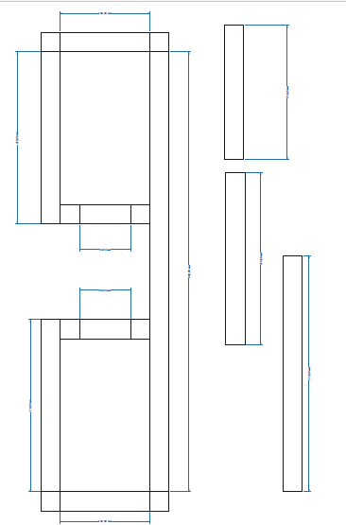
Чертежи и принципиальные схемы

Slide 8
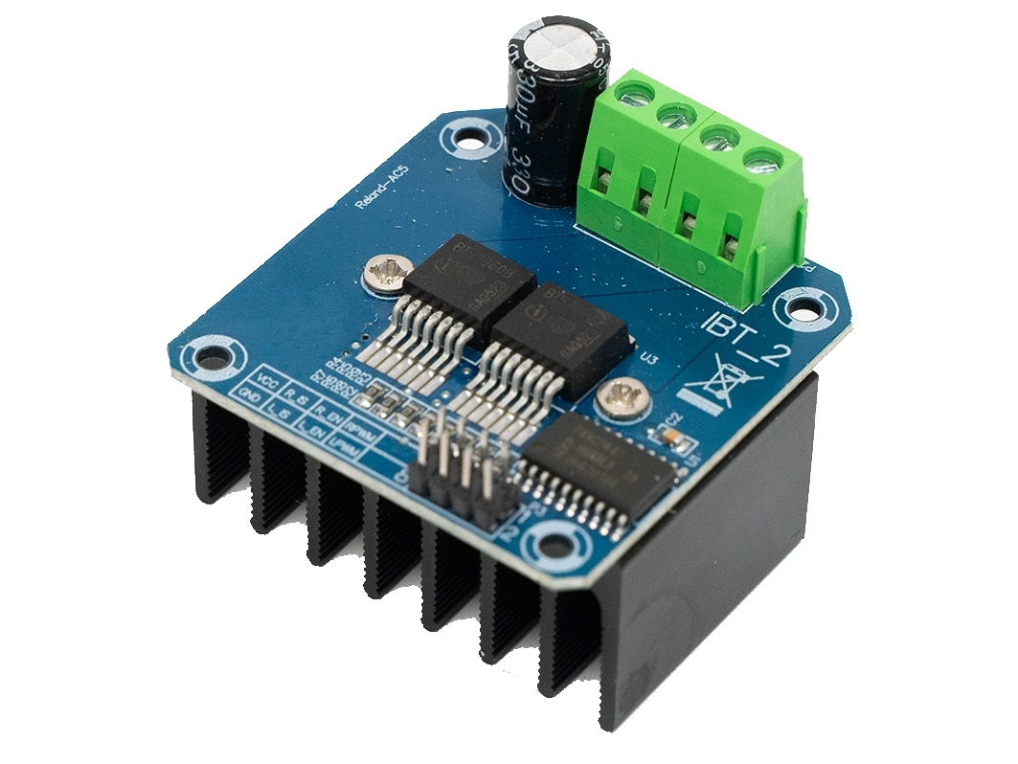
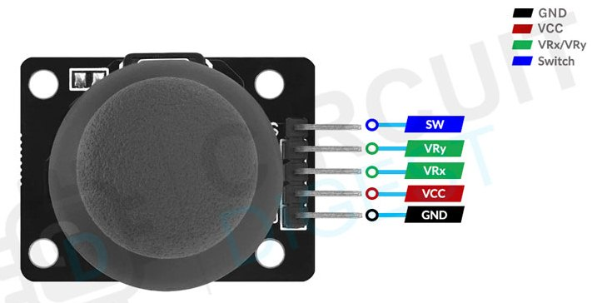
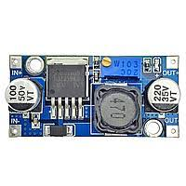
Принципиальная схема руки
Сервопривод
Мотор
Мотор
12v
6,5v

Slide 9
Вывод
В ходе реализации проекта у нас сформированные умения и знания: самостоятельно решать технические задачи в процессе разработки и сборки робота. Создавать действующие модели роботов на основе конструктора LEGO.

